Slide 1

BEGINNER PROGRAMMING LESSON
Provocări finale

Slide 2
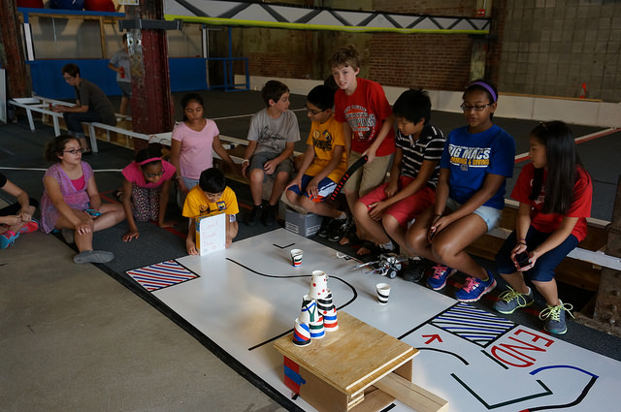
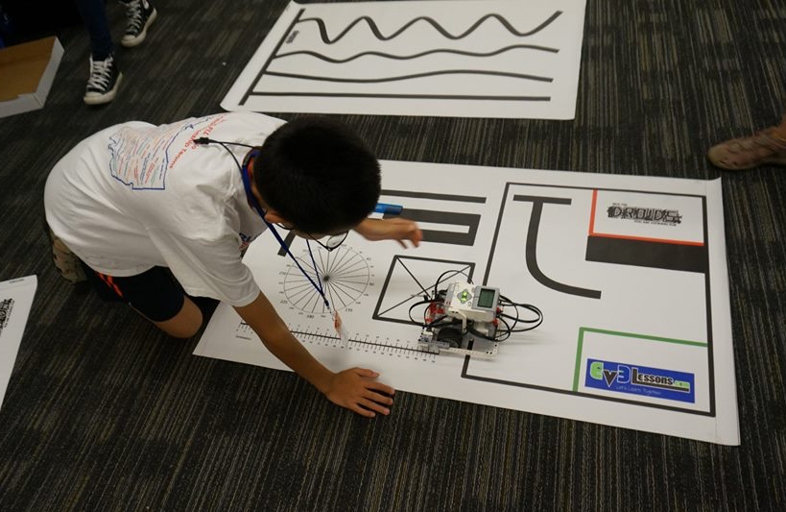
Instrucțiunile profesorilor
Poți seta orice provocare dorești folosind bandă izoler colorată pe o planșă albă (disponibilă în magazinele de bricolaj). Poți folosi un poster de hârtie alb direct pe podea.
Observați, culorile benzii izoler nu sunt aceleași cu cele ale LEGO. Așa că senzorii pot avea probleme în a citi acele culori.
Poți folosi planșele mai vechi ale FIRST LEGO League pentru antrenament. Acestea sunt disponibile pe eBay sau la alte echipe.

Slide 3
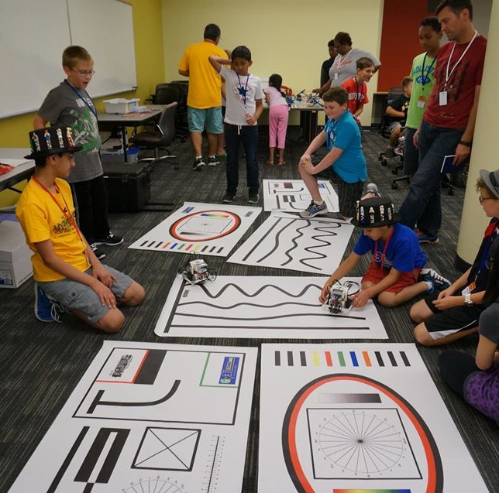
Provocările din această lecție
Următoarele slide-uri au câteva exemple de provocări care încorporează lecțiile de la Beginner.
Soluțiile nu sunt afișate. Elevii trebuie să utilizeze orice au descoperit în lecțiile Beginner pentru a rezolva misiunile.
Alături se află câteva planșe de antrenament cu diverse caracteristici pe care le-am utilizat pentru EV3Lessons.com. Acestea nu sunt de vânzare. Dar design-ul lor este gratis oricui donează pentru acest site.

Slide 4
Maze 1: Antrenament mers înainte și întoarceri
END
Ieși din bază
Întoarce stânga în pasaj
Întoarce dreapta
Întoarce dreapta și mergi înainte pentru a ajunge la END
BASE/ START

Slide 5

MAZE 2: Exercițiu folosirea senzorilor
Solid North Wall
END
Ieși din bază
Mergi spre peretele de la nord și atinge-l.
Dă înapoi și navighează prin pasaj
Mergi către peretele “do not touch”. Nu-l atinge.
Întoarce și mergi spre peretele de vest.
Întoarce și îndreaptă-te spre END!
Utilizează 2-3 SENZORI!
BASE/ START
Do Not Touch this.
Light box that falls over.

Slide 6
Oprește la linie
Programează robotul tău să meargă înainte și să oprească exact la a treia linie.
Trebuie să utilizezi un LOOP și un senzor!
Ce senzor vei folosi?

Slide 7
CREDITS
Această lecție de Mindstorms a fost realizată de Sanjay Seshan și Arvind Seshan.
Mai multe lecții sunt disponibile pe ev3lessons.com
Această lecție a fost tradusă în limba română de echipa de robotică FTC – ROSOPHIA #21455 RO20.
This work is licensed under a Creative Commons Attribution-NonCommercial-ShareAlike 4.0 International License.

